Slide 1
АТТЕСТАЦИЯ ПЕДАГОГИЧЕСКИХ РАБОТНИКОВ
Разъяснение о работе аттестационной комиссии и документальном сопровождении

Slide 2
Формы аттестации
Обязательная аттестация
один раз в пять лет (СЗД)
Через 2 года своей работы на одном месте педагог ОБЯЗАН подтвердить соответствие занимаемой должности
Основанием для этого является представление работодателя в аттестационную комиссию детского сада
Добровольная аттестация
по желанию один раз в пять лет (КК)
Установление квалификационных категорий (первой или высшей);
Основанием является личное заявление педагога на установление первой или высшей категории;
Потверждение основаниям установления первой или высшей категории в соотвсетвии с критериями (папка достижений).

Slide 3
Обязательная аттестация (СЗД). Проводится в образовательной организации , аттестационной комиссией детского сада.
Работодатель (руководитель ДОУ) предоставляет в аттестационную комиссию:
-Представление на аттестуемого;
-Выносит приказы о проведении аттестации на СЗД, о составе аттестационной комиссии;
- Если педагог не согласен проходить аттестацию, составляется Акт о несогласии прохождения педагогом обязательной аттестации.
-Документация аттестационной комиссии ДОУ:
-протокол заседания аттестационной комиссии;
-выписка с протокола о решении аттестационной комиссии. Хранится в личных делах педагогов.

Slide 4
Аттестационная комиссия детского сада и руководитель ДОУ обязаны:
Обеспечить проведение аттестации педагогических работников в целях подтверждения соответствия занимаемой должности в соответствии с установленными требованиями;
Оказывать методическую помощь педагогическим работникам в подготовке и прохождении аттестации.
Особое внимание обратить на объективную оценку результатов профессиональной деятельности педагогов по выполнению своих трудовых обязанностей.

Slide 5
Подготовительный этап аттестации

Slide 6
Ежегодный график заседания ГАК МОиН РС(Я): (в последних числах месяца)
Январь (нет заседаний ГАК, то есть документы за январь подавать или в декабре, или в феврале) | Февраль | Март
Апрель | Май | Июнь (нет заседний ГАК)
Июль (нет заседаний ГАК) | Август(нет заседаний ГАК) | Сентябрь (совмещенное с октябрем)
Октябрь (совмещенное за сентябрь и октябрь) | Ноябрь | Декабрь

Slide 7
КОГДА МОЖЕТ БЫТЬ ОТКАЗАНО В УСТАНОВЛЕНИИ КАТЕГОРИИ
Порядком аттестации не предусматривается каких-либо оснований, по которым педагогическим работникам может быть отказано в приеме заявления о прохождении аттестации для установления квалификационной категории, за исключением следующих случаев, предусмотренных пунктами 30 и 43 Порядка аттестации:
- если педагогический работник обращается за установлением высшей квалификационной категории впервые, не имея первой квалификационной категории;
- если обращение за установлением высшей квалификационной категории следует ранее чем через два года после установления первой квалификационной категории (п.30);
- если обращение за установлением первой либо высшей квалификационной категории следует до истечения одного года со дня принятия аттестационной комиссией решения об отказе в установлении квалификационной категории.

Slide 8
КОГДА НЕ МОЖЕТ БЫТЬ ОТКАЗАНО В ПРИЕМЕ ЗАЯВЛЕНИЯ НА КАТЕГОРИЮ
Не может быть отказано в приеме заявления и в определении срока проведения аттестации педагогического работника по причине:
- несовпадения у педагогического работника высшего или среднего профессионального образования с направлением подготовки, предъявляемым к должности квалификационной характеристикой (профессиональным стандартом);
- истечения срока действия квалификационной категории (первой или высшей) на день подачи заявления;
- в прохождении аттестации на первую квалификационную категорию в случае отказа в установлении высшей квалификационной категории, в том числе, если заявление об этом подано в день, когда было принято решение аттестационной комиссии об отказе;
- нахождения в отпуске по уходу за ребенком до достижения им возраста трех лет (п.29);
- наличия перерыва в педагогической деятельности;
- незначительной продолжительности работы в организации по новому месту работы (п.29);
-Истечение срока действия высшей квалификационной категории не ограничивает право педагогического работника впоследствии обращаться в аттестационную комиссию с заявлением о проведении его аттестации в целях установления высшей квалификационной категории по той же должности (п.31).
Не может быть также отказано в приеме заявления и в прохождении аттестации педагогическим работникам, которые по каким-либо причинам до подачи заявления не воспользовались правом на подготовку и дополнительное профессиональное образование не реже одного раза в три года, закрепленным пунктом 2 части 5 статьи 47 Федерального закона от 29.12.2012 № 273-ФЗ.

Slide 9
Сроки рассмотрения заявлений
Заявления педагогических работников о проведении аттестации рассматриваются аттестационными комиссиями в срок не более 30 календарных дней со дня их получения.
Продолжительность аттестации для каждого педагогического работника от начала её проведения и до принятия решения аттестационной комиссией составляет не более 60 календарных дней.

Slide 10
Экспертный этап аттестации

Slide 11
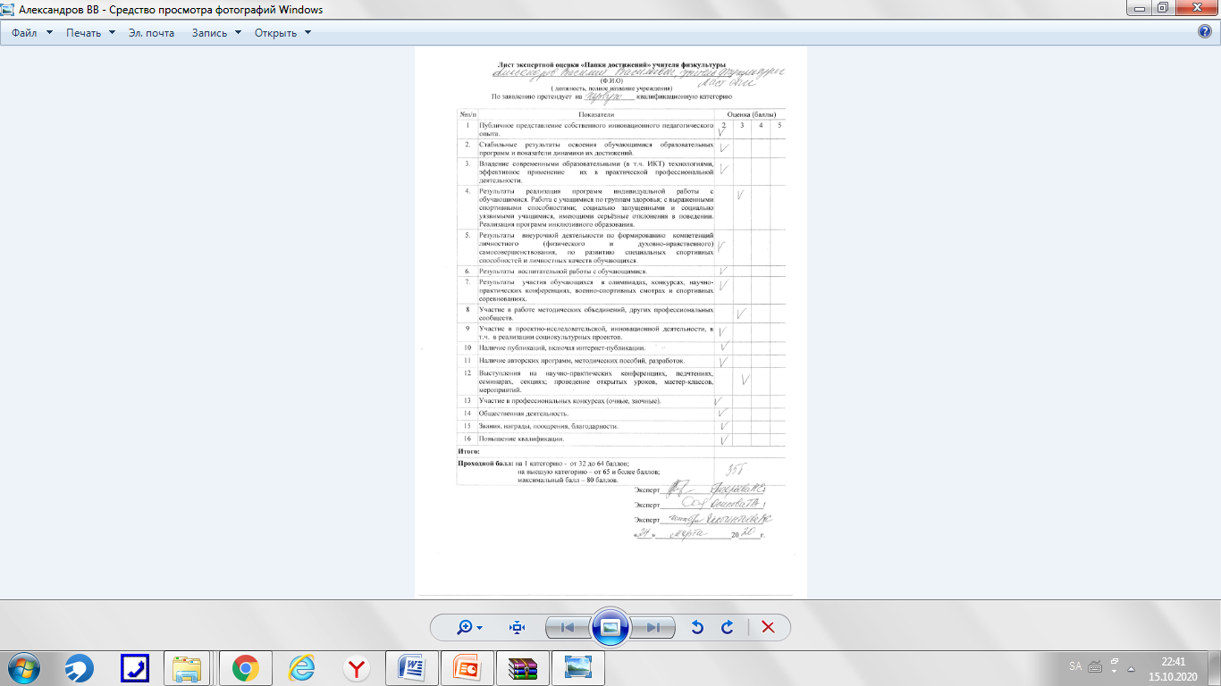
Экспертная подкомиссия г. Якутска проверяет материалы аттестуемого согласно листу экспертной оценки папки достижений
Лист содержит балльную оценку, выставляемую 3 (тремя) экспертами;
Оценивается папка достижений педагога за межаттестационный период, то есть в период от предыдущей аттестации.
Оцениваются все 16 показателей папки достижений педагога;
Лист содержит итоговую сумму баллов по показателям папки достижений
Лист закрепляется 3 подписями экспертов

Slide 12
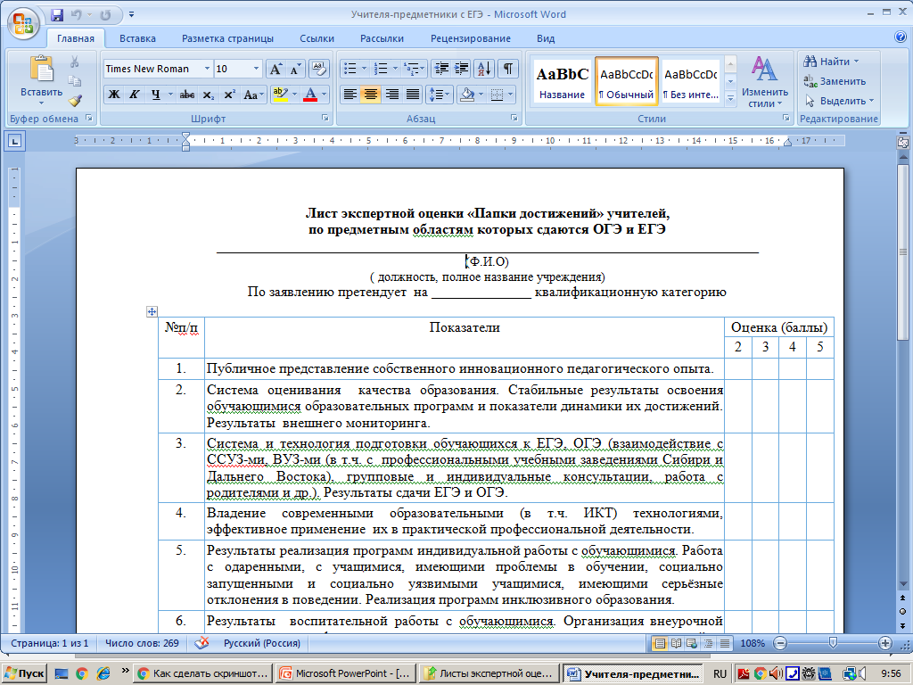
Показатели папки достижений с 01 марта 2015 года по РС(Я) по всем должностям педагогических работников
“Уровни”
ОО МР РС(Я) РФ

Slide 13
Условия формирования папки достижений /информации о результативности работы, размещенной на сайте ОО)
Накопление и систематизация документов в течение всего межаттестационного периода профессиональной деятельности педагога в образовательной организации.
Полнота и системность представления профессиональных достижений педагогического работника, охват всех компонентов структуры папки (16 показателей).
Видение педагогом «картины» значимых профессиональных результатов в целом.
Динамика индивидуального профессионального роста.
Демонстрация результативности работы.
Культура оформления папки достижений/информации .

Slide 14
Показатели папки достижений смотреть на сайте Управления образования г. Якутска в разделе Отдел развития образования – Аттестация педагогов – НПА по аттестации
http://www.yaguo.ru/node/243

Slide 15
ОСНОВАНИЯ НА УСТАНОВЛЕНИЕ КВАЛИФИКАЦИОННЫХ КАТЕГОРИЙ . ПРАВИЛЬНО ПОНИМАЕМ:
Педагогический работник может быть аттестован на квалификационную категорию только при наличии результатов профессиональной деятельности в соответствии с п.36, п. 37 действующего Порядка аттестации
То есть: ОТЛИЧИЯ требований к 1 квалификационной категории и высшей квалификационной категории !
кк

Slide 16
ДОЛЖНЫ ВСЕ ЗНАТЬ ! п.п.36,37
Первая квалификационная категория устанавливается на основе:
Высшая квалификационная категория устанавливается на основе:
Стабильных положительных результатов освоения обучающимися образовательных программ по итогам мониторингов, проводимых организацией
Достижения обучающимися положительной динамики результатов освоения образовательных программ по итогам мониторингов, проводимых организацией
кк

Slide 17
ДОЛЖНЫ ВСЕ ЗНАТЬ ! п. п. 36. 37 Порядка
Первая квалификационная категория устанавливается на основе:
Высшая квалификационная категория устанавливается на основе:
2. Стабильных положительных результатов освоения обучающимися образовательных программ по итогам мониторинга системы образования, проводимого в порядке, установленном постановлением Правительства РФ от 05.08.2013 г. № 662
2. Достижения обучающимися положительных результатов освоения образовательных программ по итогам мониторинга системы образования, проводимого в порядке, установленном постановлением Правительства РФ от
05. 08. 2013 г. № 662
кк

Slide 18
ДОЛЖНЫ ВСЕ ЗНАТЬ ! п. п. 36. 37 Порядка
Первая квалификационная категория устанавливается на основе:
Высшая квалификационная категория устанавливается на основе:
3.выявления развития у обучающихся способностей к научной (интеллектуальной), творческой, физкультурно-спортивной деятельности;
3.выявления и развития способностей обучающихся к научной (интеллектуальной), творческой, физкультурно-спортивной деятельности, а также их участия в олимпиадах, конкурсах, фестивалях, соревнованиях;
кк

Slide 19
ДОЛЖНЫ ВСЕ ЗНАТЬ ! п.п.36,37
Первая квалификационная категория устанавливается на основе:
Высшая квалификационная категория устанавливается на основе:
4.личного вклада в повышение качества образования, совершенствования методов обучения и воспитания, транслирования в педагогических коллективах опыта практических результатов своей профессиональной деятельности, активного участия в работе методических объединений педагогических работников организации.
4.личного вклада в повышение качества образования, совершенствования методов обучения и воспитания, и продуктивного использования новых образовательных технологий, транслирования в педагогических коллективах опыта практических результатов своей профессиональной деятельности, в том числе экспериментальной и инновационной;
кк

Slide 20
ДОЛЖНЫ ВСЕ ЗНАТЬ ! п.п.36,37
Первая квалификационная категория устанавливается на основе:
Высшая квалификационная категория устанавливается на основе:
5.активного участия в работе методических объединений педагогических работников организаций, в разработке программно-методического сопровождения образовательного процесса, профессиональных конкурсах
кк

